Slide 1
Муниципальное бюджетное общеобразовательное учреждение «Средняя школа№16 имени Героя Советского Союза Степана Иванова города Евпатория Республики Крым»
Актуальность выбранной темы
семинара-практикума:
«Функциональная грамотность
на уроках
в начальной школе».
Подготовила
заместитель директора по УВР,
учитель начальных классов
Полищук Татьяна Васильевна
г. Евпатория – 2022г.

Slide 3
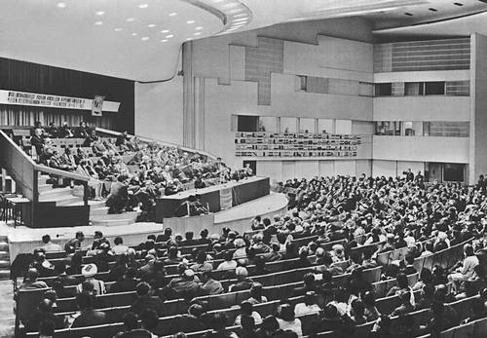
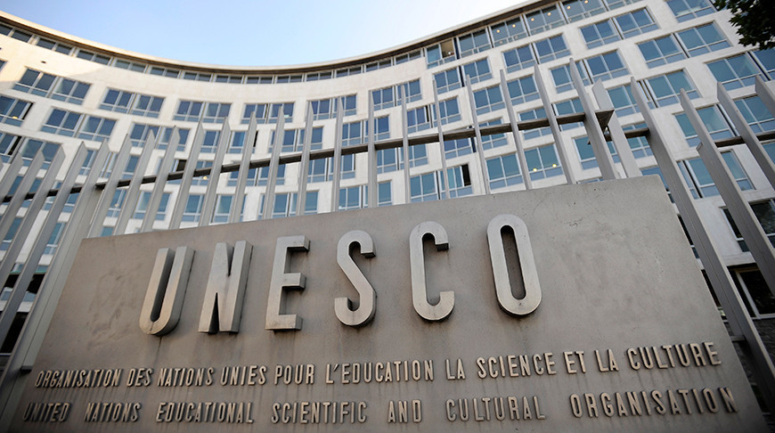
1965 год, Тегеран - Всемирный конгресс министров просвещения «…совокупность умений читать и писать для использования в повседневной жизни и решения житейских проблем».
1978 год, ЮНЕСКО
2000 год - Международный год грамотности
2002 – 2012 годы, ООН
Десятилетие грамотности

Slide 6
Центр национальных и
международных исследований
качества образования
Федерального института
оценки качества образования
(ФИОКО).

Slide 7
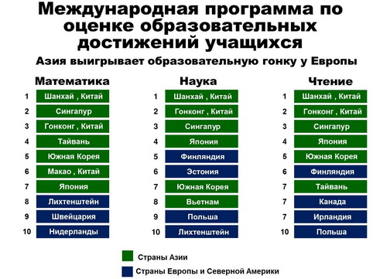
2000–2015 годы

Slide 8
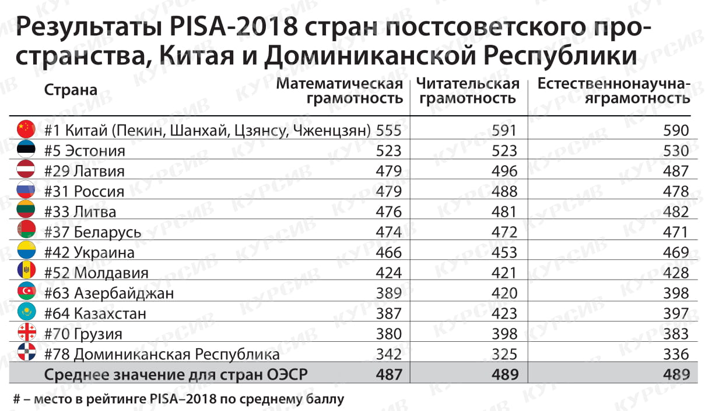

Slide 9
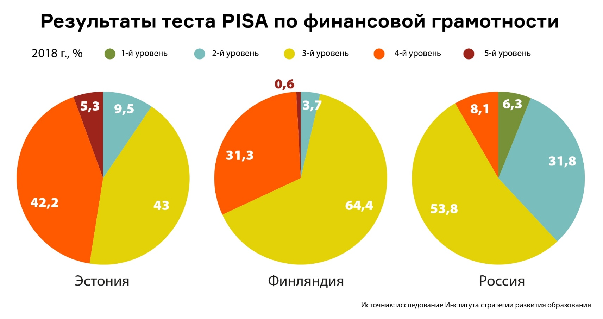
В 2015 году по финансовой грамотности Россия стала 4-й в мире.

Slide 11
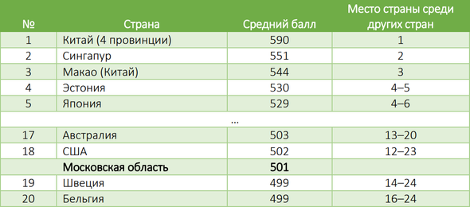

Slide 12
Государственная программа РФ «Развитие образования» (2018-2025 годы) от 26 декабря 2017 г. - Международное исследование качества чтения и понимания текстов (PIRLS)
- Международное исследование качества математического и естественнонаучного образования (TIMSS)
- Международная программа по оценке образовательных достижений учащихся (PISA)
Из указа Президента России от 7 мая 2018 года: «Правительству РФ поручено обеспечить глобальную конкурентоспособность российского образования, вхождение Российской Федерации в число 10 ведущих стран мира по качеству общего образования».

Slide 17
План проведения городского семинара-практикума для учителей начальных классов
«Функциональная грамотность на уроках в начальной школе»
1 | 14.00 – 14.05 | Открытие семинара. Актуальность выбранной темы. | Полищук Т.В., зам. директора по УВР, учитель начальных классов
2 | 14.05 - 14.15 | «Формирование функциональной грамотности на уроках в начальной школе»». | Кибало Н.Г., учитель начальных классов, руководитель ШМО
3 | 14.15 - 14.25 | «Компетенции учителя по формированию функциональной грамотности учеников». | Гавронова Н.В., учитель начальных классов
4 | 14.25 - 14.35 | «Работа с информацией - основа функционального чтения в начальных классах». | Кибальникова В.С., учитель начальных классов
5 | 14.35 - 14.45 | «Развитие функциональной грамотности на уроках русского языка». | Повитницкая М.Л., учитель начальных классов
6 | 14.45 - 14.55 | «Развитие функциональной грамотности на уроках математики». | Дороненкова А.А., учитель начальных классов
7 | 14.55 - 15.05 | «Естественнонаучная грамотность как компонент функциональной грамотности». | Фёдорова О.А., учитель начальных классов
8 | 15.05 - 15.15 | «Формирование функциональной грамотности на уроках технологии». | Щербакова Е.Ю., учитель начальных классов
9 | 15.15 - 15.25 | «Финансовая грамотность как неотъемлемая составляющая функциональной грамотности». | Козинец Н.В., учитель начальных классов
10 | 15.25- 15.35 | Рефлексия. Подведение итогов семинара-практикума. | Кибало Н.Г., учитель начальных классов, руководитель ШМО

Slide 18
